Slide 1
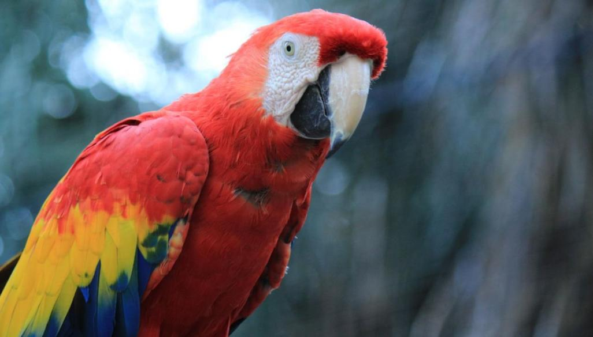
ЗАГАДКИ
про животных
1
По лужайке целый час
Бегает игриво
Полосатенький матрас
С хвостиком и гривой
?

Slide 2
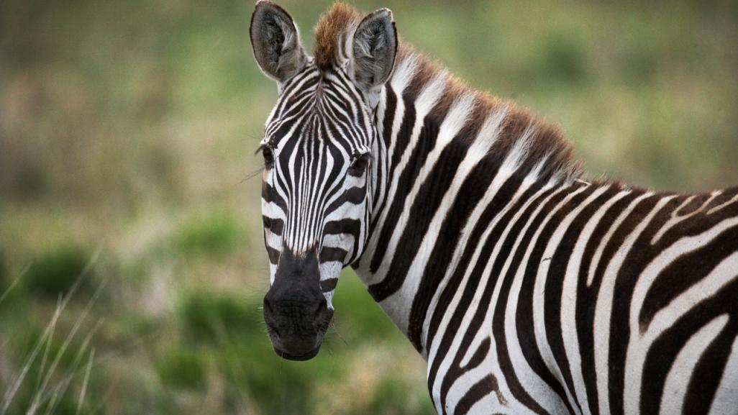
1
По лужайке целый час
Бегает игриво
Полосатенький матрас
С хвостиком и гривой
?
ЗЕБРА

Slide 3
ЗЕБРА
2
Его увидишь — сразу ясно,
Царь зверей, шутить опасно.
Грозный вид и грозный рык
— Даже гриву не подстриг
?

Slide 4
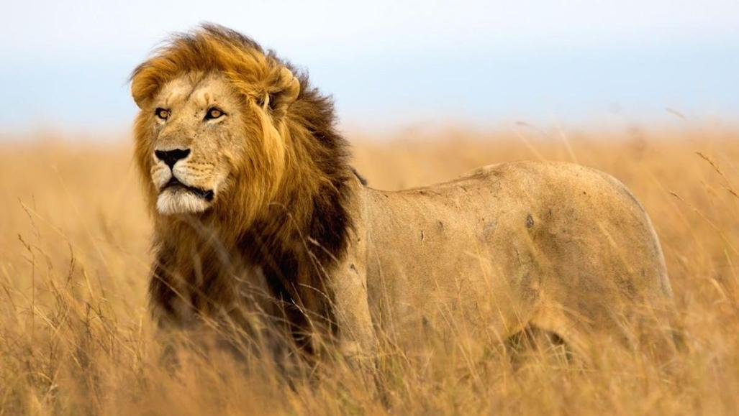
2
Его увидишь — сразу ясно,
Царь зверей, шутить опасно.
Грозный вид и грозный рык
— Даже гриву не подстриг
Его увидишь — сразу ясно,
Царь зверей, шутить опасно.
Грозный вид и грозный рык
— Даже гриву не подстриг
?
ЛЕВ

Slide 5
ЛЕВ
3
Он живет где жуткий холод,
Средь снегов живет и льдин
В черно-белом фраке ходит
Птица гордая…
?

Slide 6
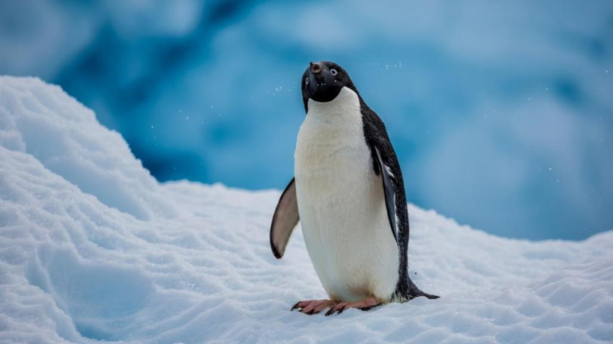
3
Он живет где жуткий холод,
Средь снегов живет и льдин
В черно-белом фраке ходит
Птица гордая…
Его увидишь — сразу ясно,
Царь зверей, шутить опасно.
Грозный вид и грозный рык
— Даже гриву не подстриг
?
ПИНГВИН

Slide 7
ПИНГВИН
4
Меньше тигра, больше кошки,
Над ушами — кисти-рожки.
С виду кроток, но не верь:
Страшен в гневе этот зверь!
?

Slide 8
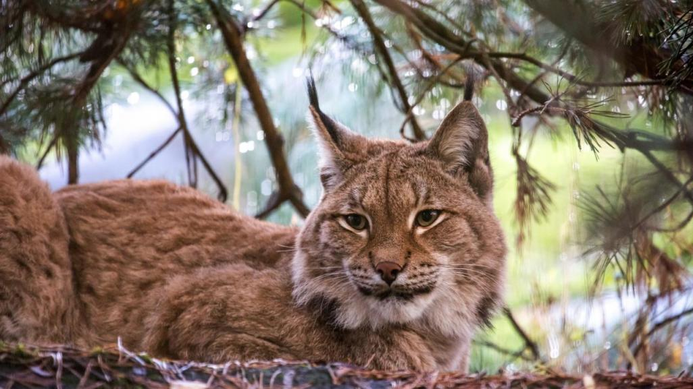
4
Меньше тигра, больше кошки,
Над ушами — кисти-рожки.
С виду кроток, но не верь:
Страшен в гневе этот зверь!
Его увидишь — сразу ясно,
Царь зверей, шутить опасно.
Грозный вид и грозный рык
— Даже гриву не подстриг
?
РЫСЬ

Slide 9
РЫСЬ
5
Не мяукает, не лает,
За тобой всё повторяет,
От себя добавить может,
— Я кр-р-ра-савчик,
— Я хор-р-роший!
?

Slide 10
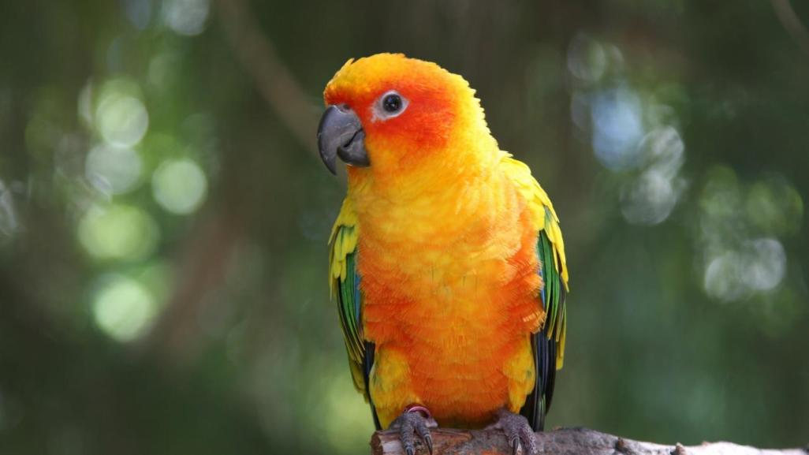
5
Не мяукает, не лает,
За тобой всё повторяет,
От себя добавить может,
— Я кр-р-ра-савчик,
— Я хор-р-роший!
Его увидишь — сразу ясно,
Царь зверей, шутить опасно.
Грозный вид и грозный рык
— Даже гриву не подстриг
?
ПОПУГАЙ

Slide 11
ПОПУГАЙ
КОНЕЦ

Slide 12
КОНЕЦ

